Slide 1
Análisis de la respuesta
transitoria y estacionaria

Slide 2
Integrantes:
Luis Antonio Fernandez Carrasco
Edson Navarro Ramírez
Bibliografía:
Ingeniería de control automática; Katsuhiko Ogata
Pearson, 5ta edición.

Slide 3
introducción
La señal de entrada para un sistema de control no se conoce con anticipación, pero es de naturaleza aleatoria, y la entrada instantánea no puede expresarse de forma analítica. Sólo en algunos casos especiales se conoce con anticipación la señal de entrada y se puede expresar de forma analítica o mediante curvas.
En el análisis y diseño de sistemas de control, se debe tener una base de comparación del comportamiento de diversos sistemas de control . Esta base se configura especificando las señales de entrada de prueba particulares y comparando las respuestas de varios sistemas a estas señales de entrada.

Slide 4
Señales de prueba típicas.
Las señales de prueba que se usan regularmente son funciones escalón, rampa, parábola, impulso, etc. Con estas señales de prueba, es posible realizar con facilidad análisis matemáticos y experimentales de sistemas de control, ya que las señales son funciones del tiempo muy simples.
Cuál de las señales de entrada típicas se debe usar para analizar las características del sistema. Si las entradas para un sistema de control son funciones del tiempo que cambian en forma gradual, una función rampa será una buena señal de prueba. Asimismo, si un sistema está sujeto a perturbaciones repentinas, una función escalón será una buena señal de prueba; y para un sistema sujeto a entradas de choque, una función impulso será la mejor.

Slide 5
Respuesta transitoria y respuesta en estado estacionario.
La respuesta en el tiempo de un sistema de control consta de dos partes: la respuesta transitoria y la respuesta en estado estacionario. La respuesta transitoria se refiere a la que va del estado inicial al estado final. Por respuesta en estado estacionario se entiende la manera como se comporta la salida del sistema conforme t tiende a infinito. Por tanto, la respuesta del sistema c(t) se puede escribir como:
c(t) = Ctr + Css(t) donde el primer término del miembro derecho de la ecuación es la respuesta transitoria y el segundo término es la respuesta en el estado estacionario.

Slide 6
Estabilidad absoluta, estabilidad relativa y error en estado estacionario.
La característica más importante del comportamiento dinámico de un sistema de control es la estabilidad absoluta, es decir, si el sistema es estable o inestable.
Un sistema de control está en equilibrio si, en ausencia de cualquier perturbación o entrada, la salida permanece en el mismo estado.
Es inestable si la salida diverge sin límite a partir de su estado de equilibrio cuando el sistema está sujeto a una condición inicial.

Slide 7
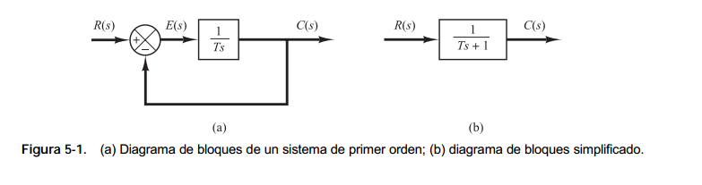
Sistemas de primer orden
Considérese el sistema de primer orden de la Figura 5-1(a). Físicamente, este sistema representa un circuito RC ,. La Figura 5-1(b) presenta un diagrama de bloques simplificado.

Slide 8
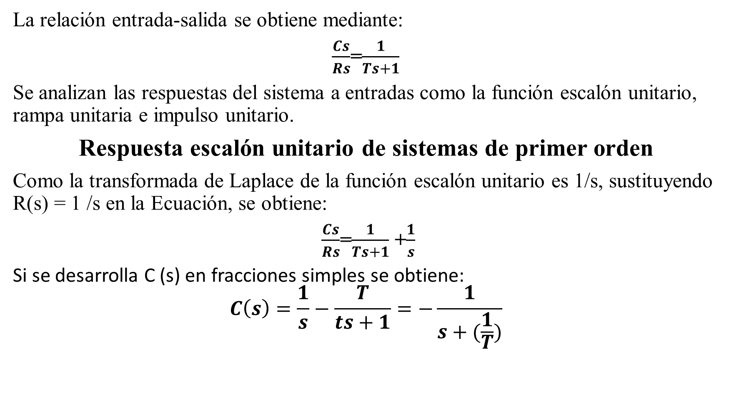
La relación entrada-salida se obtiene mediante:
$\frac{Cs}{Rs}$=$\frac{1}{Ts+1}$
Se analizan las respuestas del sistema a entradas como la función escalón unitario, rampa unitaria e impulso unitario.
Respuesta escalón unitario de sistemas de primer orden
Como la transformada de Laplace de la función escalón unitario es 1/s, sustituyendo R(s) = 1 /s en la Ecuación, se obtiene:
$\frac{Cs}{Rs}$=$\frac{1}{Ts+1}$ +$\frac{1}{s}$
Si se desarrolla C (s) en fracciones simples se obtiene:
$$C\left(s\right)=\frac{1}{s}−\frac{T}{ts+1}=−\frac{1}{s+(\frac{1}{T})}$$

Slide 9
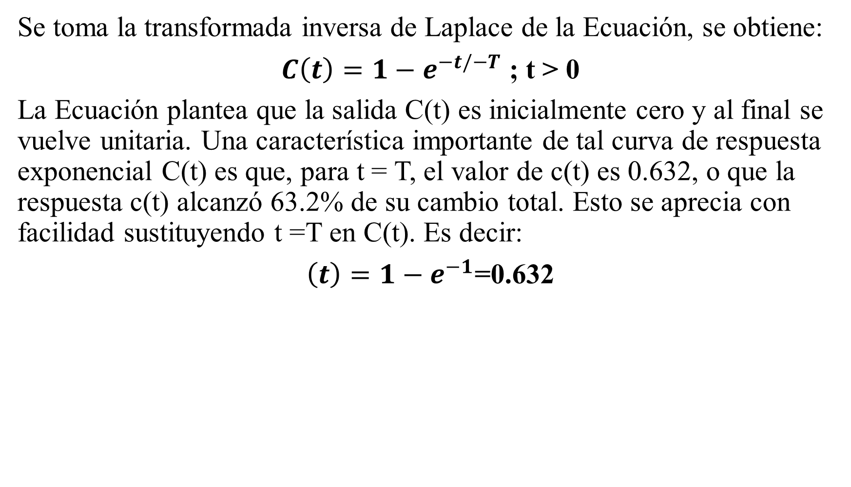
Se toma la transformada inversa de Laplace de la Ecuación, se obtiene:
$C\left(t\right)=1−e^{−t/−T}$ ; t > 0
La Ecuación plantea que la salida C(t) es inicialmente cero y al final se vuelve unitaria. Una característica importante de tal curva de respuesta exponencial C(t) es que, para t = T, el valor de c(t) es 0.632, o que la respuesta c(t) alcanzó 63.2% de su cambio total. Esto se aprecia con facilidad sustituyendo t =T en C(t). Es decir:
$\left(t\right)=1−e^{−1}$=0.632

Slide 10
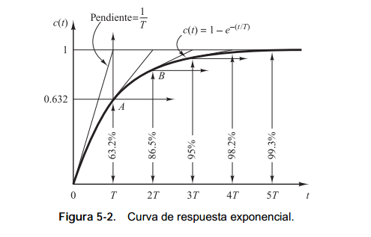
Obsérvese que, conforme más pequeña es la constante de tiempo T, más rápida es la respuesta del sistema.

Slide 11



Respuesta rampa unitaria de sistemas de primer orden
Como la transformada de Laplace de la función rampa unitaria es 1/s^2, se obtiene la salida del sistema como:
Desarrollando C (s) en fracciones simples se obtiene
Tomando la transformada inversa de Laplace de la Ecuación, se obtiene

Slide 12

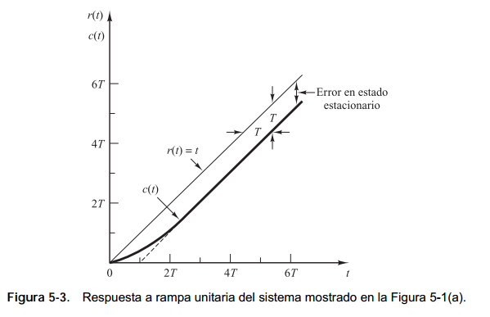
De este modo, la señal de error e(t) es:
Conforme t tiende a infinito, e. t/T se aproxima a cero y, por tanto, la señal de error e(t) se aproxima a T o
e(∞) = T

Slide 13


Respuesta impulso unitario de sistemas de primer orden
Para la entrada impulso unitario, R(s) =1 y la salida del sistema de la Figura 5-1(a) pueden obtenerse como:
La transformada inversa de Laplace de la Ecuación, produce

Slide 14
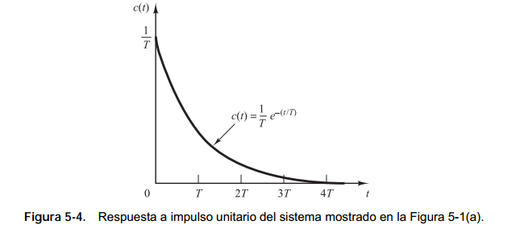
La curva de respuesta obtenida mediante la Ecuación, aparece en la Figura 5-4.

Slide 15



Para la entrada escalón unitario, que es la derivada de la entrada rampa unitaria, la salida C(t) es
Para la entrada escalón unitario, que es la derivada de la entrada rampa unitaria, la salida C(t) es:
Por último, para la entrada impulso unitario, que es la derivada de la entrada escalón unitario, la salida C(t) es:

Slide 16

Sistemas de segundo orden
Se obtendrá la respuesta de un sistema de control típico de segundo orden para una entrada escalón, rampa e impulso. Aquí se considera un servomotor como ejemplo de un sistema de segundo orden.
Servosistema
El servosistema que se muestra en la Figura 5-5(a) consiste en un controlador proporcional y elementos de carga (elementos de inercia y fricción viscosa). Se supone que se desea controlar la posición de salida c de forma que siga a la posición de entrada r. La ecuación para los elementos de carga es

Slide 17
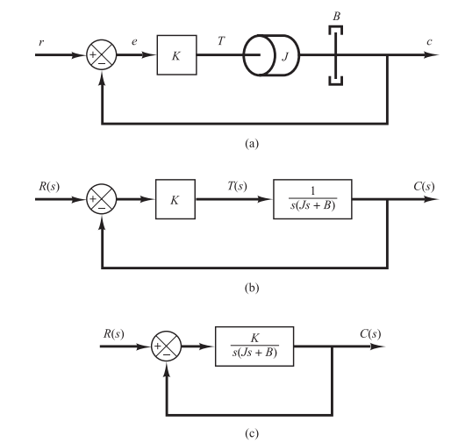


Donde T es el par producido por el controlador proporcional de ganancia K. Tomando la transformada de Laplace a ambos lados de esta última ecuación, suponiendo condiciones iniciales nulas, se obtiene
Por tanto, la función de transferencia entre C(s) y T(s) es:

Slide 18

Utilizando esta función transformada, la Figura 5-5(a) se puede redibujar como se muestra en la Figura 5-5(b), que se puede modificar como se muestra en la Figura 5-5(c). La función de transferencia en lazo cerrado se obtiene entonces como

Slide 19

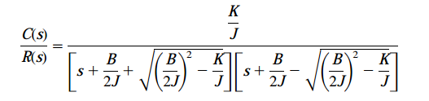

Respuesta escalón de sistemas de segundo orden
La función de transferencia en lazo cerrado del sistema es:
Que puede reescribirse como
Los polos en lazo cerrado son complejos si $B^{2}$ - 4JK < 0, y son reales si $B^{2}$ - 4JK > 0. En el análisis de la respuesta transitoria, es conveniente escribir

Slide 20


Donde se denomina atenuación; $ω_{n^{´,}}$ frecuencia natural no amortiguada, y ζ, factor de amortiguamiento relativo del sistema. El factor de amortiguamiento relativo ζ es el cociente entre el
amortiguamiento real B y el amortiguamiento crítico Bc = 2√JK o bien

Slide 21
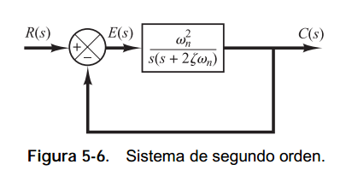

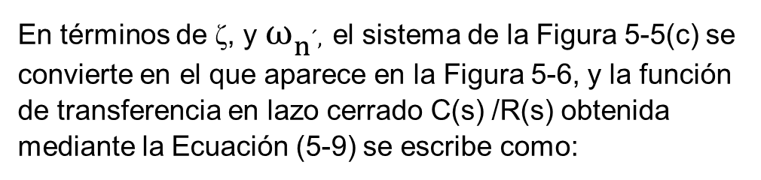
En términos de ζ, y $ω_{n^{´,}}$ el sistema de la Figura 5-5(c) se convierte en el que aparece en la Figura 5-6, y la función de transferencia en lazo cerrado C(s) /R(s) obtenida mediante la Ecuación (5-9) se escribe como:

Slide 22

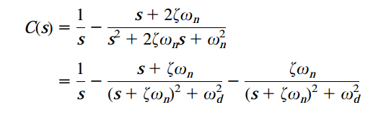
Ahora se obtendrá la respuesta del sistema, para una entrada escalón unitario. Se considerarán tres casos diferentes: el subamortiguado (0 < ζ > 1), el críticamente amortiguado (ζ = 1) y el sobreamortiguado (ζ > 1).
Caso subamortiguado (0 < ζ, > 1): en este caso, C(s) /R(s) se escribe como

Slide 23


Caso críticamente amortiguado (ζ = 1): si los dos polos de C(s) /R(s) son casi iguales, el sistema se aproxima mediante uno críticamente amortiguado. Para una entrada escalón unitario, R(s) = 1 /s y C(s) se escribe como:
La transformada inversa de Laplace de la Ecuación (5-14) se encuentra como

Slide 24
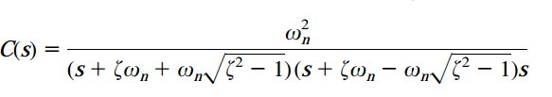
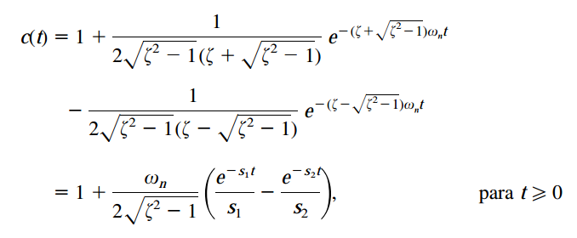
Caso sobreamortiguado (ζ > 1): en este caso, los dos polos de C(s) /R(s) son reales negativos y diferentes. Para una entrada escalón unitario, R(s) = 1 /s y C(s) se escriben como
La transformada inversa de Laplace de la Ecuación (5-16) es:

Slide 25
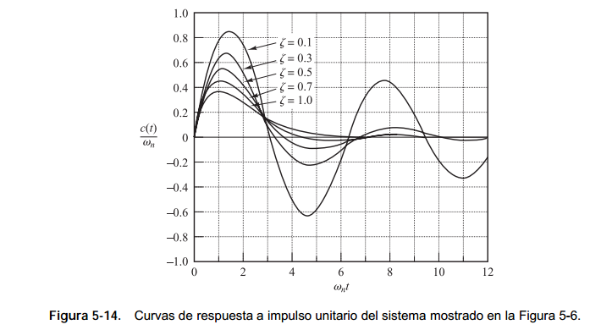
En la Figura 5-14 aparece una familia de curvas de respuesta impulso unitario obtenida mediante las Ecuaciones, con diversos valores de ζ. Las curvas c(t) /ωn se dibujan frente a la variable adimensional ωnt y, por tanto, sólo son funciones de ζ. Para los casos críticamente amortiguado y sobreamortiguado, la respuesta impulso unitario siempre es positiva o cero; es decir, c(t) n 0. Esto se aprecia en las Ecuaciones. Para el caso subamortiguado, la respuesta impulso unitario c(t) oscila alrededor de cero y toma valores tanto positivos como negativos.

Slide 26
Sistemas de orden superior
En esta sección se presentará un análisis de la respuesta transitoria de los sistemas de orden superior en términos generales. Se verá que la respuesta de sistemas de orden superior es la suma de las respuestas de sistemas de primer orden y segundo orden.
Polos dominantes en lazo cerrado
La dominancia relativa de los polos en lazo cerrado se determina mediante el cociente de las partes reales de los polos en lazo cerrado, al igual que mediante las magnitudes relativas de los residuos evaluados en los polos en lazo cerrado. Las magnitudes de los residuos dependen tanto de los polos en lazo cerrado como de los ceros.

Slide 27
Las magnitudes de los residuos dependen tanto de los polos en lazo cerrado como de los ceros. Si los cocientes de las partes reales son superiores a 5 y no hay ceros cerca, los polos en lazo cerrado más cercanos al eje ju dominarán el comportamiento de la respuesta transitoria, debido a que corresponden a los términos de la respuesta transitoria que se disminuyen lentamente. Los polos en lazo cerrado que tienen efectos dominantes sobre el comportamiento de la respuesta transitoria se denominan polos dominantes en lazo cerrado.

Slide 28
Análisis de estabilidad en el plano complejo.
La estabilidad de un sistema lineal en lazo cerrado se determina a partir de la ubicación de los polos en lazo cerrado en el plano s. Si alguno de estos polos se encuentra en el semiplano derecho del plano s, entonces conforme aumenta el tiempo producirá el modo dominante, y la respuesta transitoria aumentará de forma monótona u oscilará con una amplitud creciente.

